Slide 1
Трекер привычек
Пн
Вт
Ср
Чт
Пт
Сб
Вс
1
2
3
4
5
6
7
8
9
10
11
вариант 10
Выполнил(Молдабаев Максат)
12
13
14
15
16
17
18
19
20
21
22
23
24
25
26
27
28
29
30
31
Notes:
Здравствуйте! Мой проект - веб-приложение "Трекер привычек" для личного кабинета. Оно сделано на чистых HTML, CSS и JavaScript, без фреймворков. Справа на слайде - пример того, как выглядит календарь с отметками и серией.

Slide 2
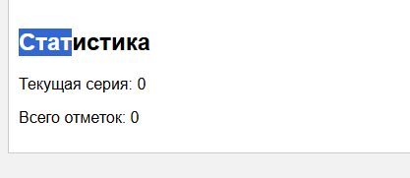
Как начать
1
Добавить привычку
2
Выбрать её в списке
3
Отметить дни
4
Смотреть серию
5
Удалить, если не нужна
Notes:
Пользователь - обычный человек, который хочет выработать привычку. Основной сценарий состоит из пяти шагов: добавить привычку, выбрать её, отметить дни, посмотреть серию и при необходимости удалить.

Slide 3
Методы формирования привычек
Триггер
Правило двух минут
Привязать действие к событию: после завтрака — стакан воды.
Начинать с действия, которое занимает не больше двух минут.
Стэкинг привычек
Серия дней
Добавлять новую привычку сразу после уже устоявшейся.
Цепочка отметок мотивирует не пропускать день. В приложении это счётчик серии.
Notes:
Перед разработкой я изучил, как вообще формируются привычки. Выделил четыре идеи: триггер, правило двух минут, стэкинг привычек и непрерывная серия. Последняя реализована прямо в приложении - это счётчик серии.

Slide 4
Функциональные возможности
1
Привычки
2
Календарь
3
Серия дней
Добавление, удаление и выбор из списка
Отметка и снятие отметки кликом по дню
Сколько дней подряд выполняется привычка
4
Статистика
5
Мини-игра
Текущая серия и общее число отметок
Поймай объект: счёт попаданий, цель 3–50
Notes:
В приложении пять возможностей: управление привычками, календарь с отметками, серия дней, статистика и мини-игра. Требовалось не меньше четырёх, поэтому условие выполнено.

Slide 5
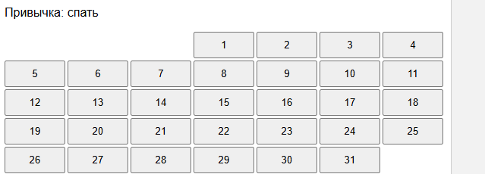
Демонстрация
Добавить привычку «спать»
Отметить три дня подряд — серия 3
Показать ошибку при пустом названии
Обновить страницу — данные на месте
Сыграть в «Поймай объект» с целью 5
н
Notes:
Сейчас покажу работу приложения. Добавлю привычку, отмечу три дня подряд, покажу ошибку при пустом названии, обновлю страницу, чтобы показать сохранение, и сыграю в мини-игру.

Slide 6
?
Спасибо за внимание!
Notes:
Итог: приложение работает без фреймворков и выполняет все требования варианта. Что можно улучшить: добавить листание месяцев, показывать лучшую серию и запретить повторяющиеся названия. Спасибо за внимание, готов ответить на вопросы.

